Slide 1

PHÒNG GD &ĐT LONG BIÊN
TRƯỜNG TIỂU HỌC PHÚC LỢI
CHÀO MỪNG CÁC EM
ĐẾN TIẾT TIẾNG VIỆT

Slide 2
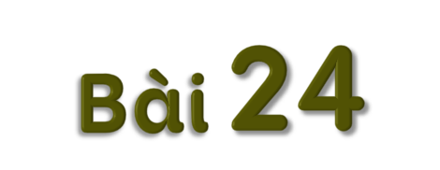

TUẦN 13
TIẾT 6

Slide 3


ǡμếnḑ VΘʸt ĐọΟɖ Ǻở ǟộΪḑ

Slide 4


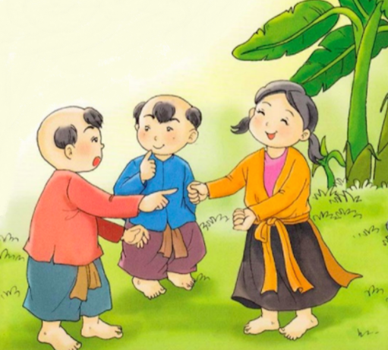
1. Tìm đọc các bài đồng dao về một số đồ chơi, trò chơi.
Tập tầm vông,
Tay nào không?
Tay nào có?
Tập tầm vó,
Tay nào có?
Tay nào không?
Tập tầm vông,
Tay không, tay có.
Tập tầm vó,
Tay có, tay không.
Tay nào có?
Tay nào không?
Notes:
Tác giả: Lê Cao Phan

Slide 5

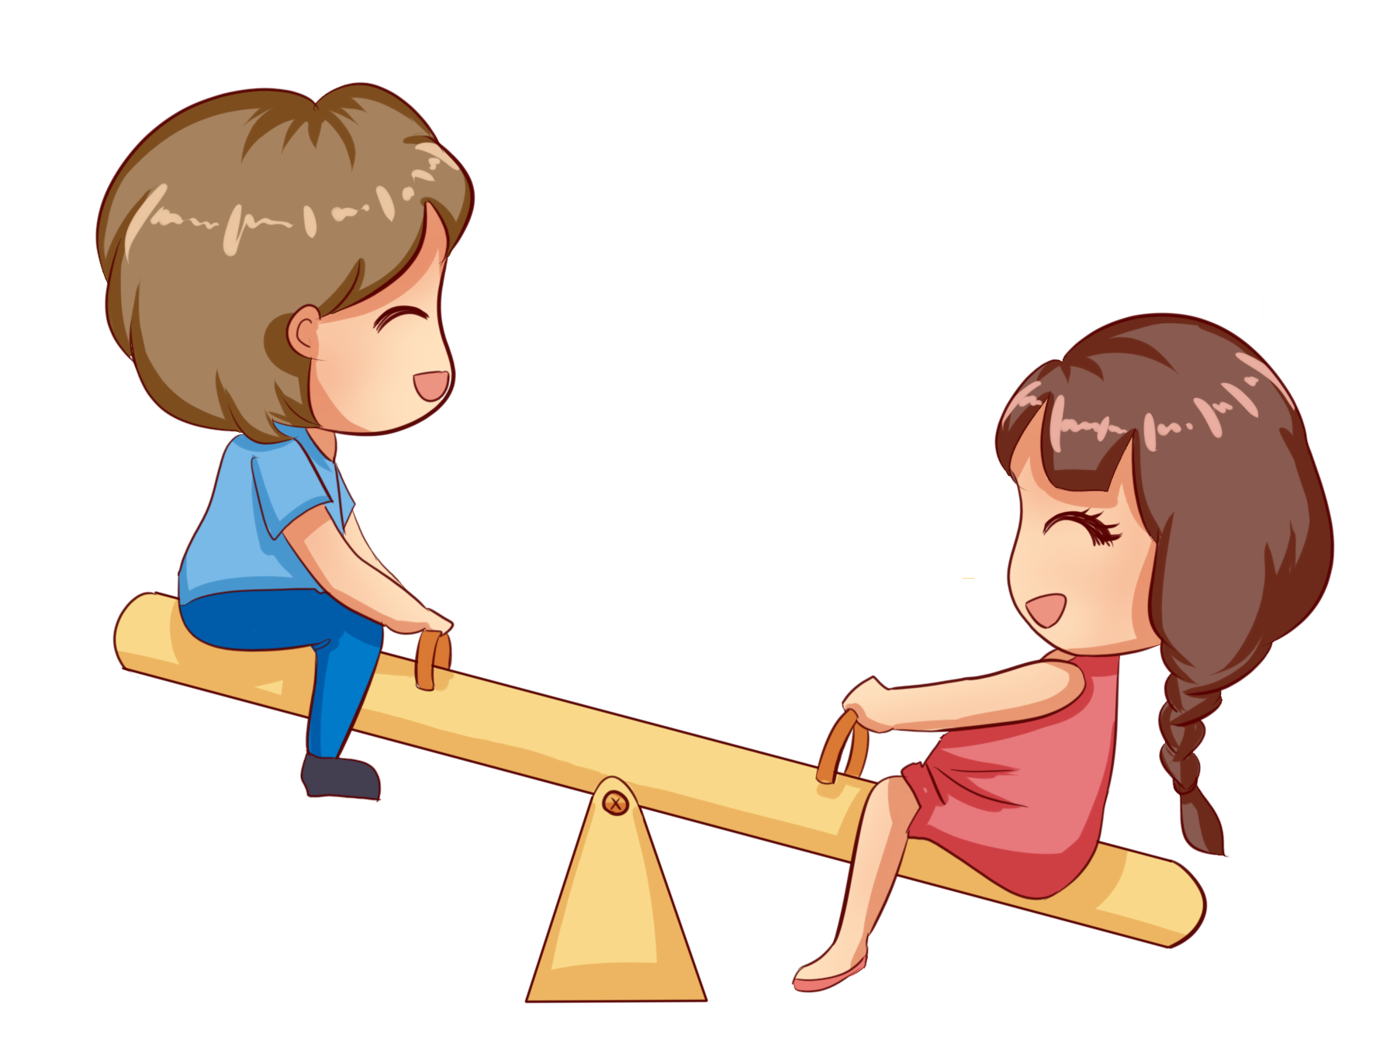
1. Tìm đọc các bài đồng dao về một số đồ chơi, trò chơi.
Bập bênh bập bênh Tôi lên, bạn xuống Trời cao đất rộng Nhịp nhàng thay nhau
Mây ở trên đầu Gió chao dưới đất Nụ cười tít mắt Chở nắng bập bênh
Ai muốn cao lên Thì nên thấp xuống Nụ cười vui sướng Bập bênh bập bênh...
Nguyễn Lãm Thắng

Slide 6
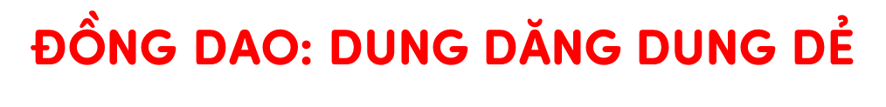
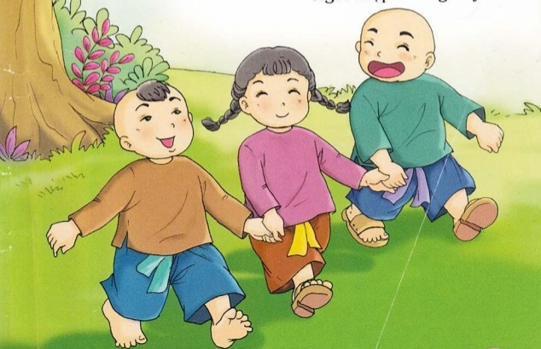
1. Tìm đọc các bài đồng dao về một số đồ chơi, trò chơi.
Dung dăng dung dẻ
Dung dăng dung dẻ Dắt trẻ đi chơi Đến ngõ nhà trời Lạy cậu lạy mợ Cho chó về quê Cho dê đi học Cho cóc ở nhà Cho gà bới bếp Xì xà xì xụp Ngồi thụp xuống đây.

Slide 7
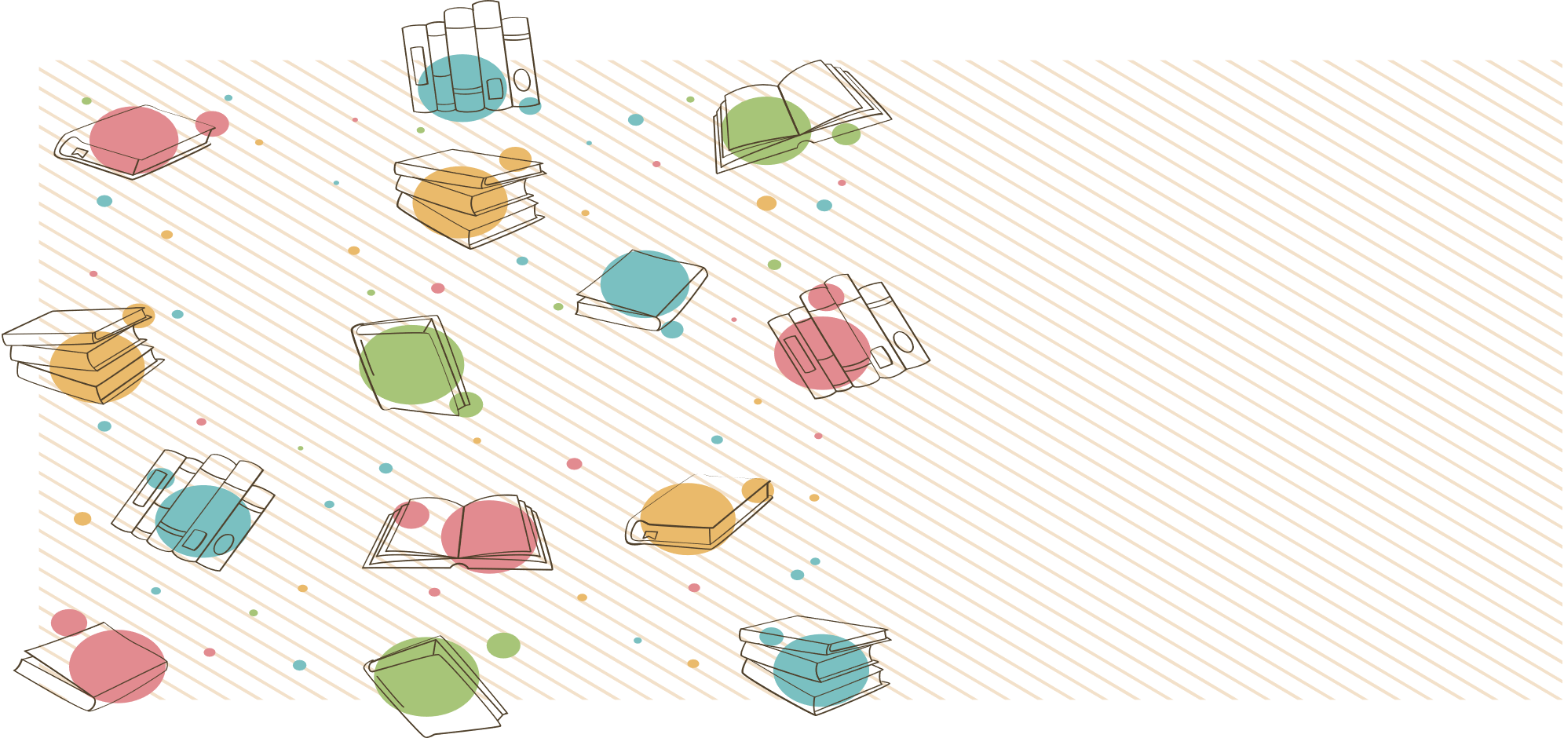



PHIẾU ĐỌC SÁCH TUẦN 13
1
Tên bài đọc:...........................................................................
2
Tên tác giả:............................................................................
3
Thông tin về bài đọc:
a. Bài đọc nói về:...................................................................................
b. Điều bạn thích nhất ở bài đọc:........................................................

Slide 8

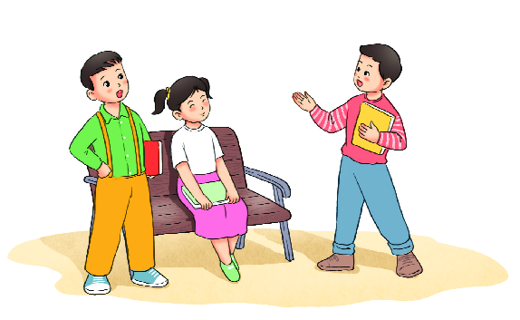
2. Nói với bạn:
- Tên của đồ chơi, trò chơi.
- Cách chơi đồ chơi, trò chơi đó.
Nu na nu nống
Đánh trống phất cờ
...
?
Notes:
- Trò chơi Nu na nu nống
- Cách chơi:
Đây là trò chơi dân gian quen thuộc của trẻ con vùng đồng bằng Bắc Bộ: Những người chơi ngồi xếp hàng bên nhau, duỗi thẳng chân ra, tay cầm tay, vừa nhịp tay vào đùi vừa đọc các câu đồng dao. Mỗi từ trong bài đồng dao được đập nhẹ vào một chân, bắt đầu từ đầu tiên của bài đồng dao là từ “nu” sẽ đập nhẹ vào chân 1, từ “na” sẽ đập vào chân 2 của người đầu, tiếp theo đến chân của người thứ hai thứ ba… theo thứ tự từng người đến cuối cùng rồi quay ngược lại cho đến từ “trống”. Chân của ai gặp từ “trống” thì co chân đó lại, ai co đủ hai chân đầu tiên người đó sẽ vế nhất, ai co đủ hai chân kế tiếp sẽ về nhì… người còn lại cuối cùng sẽ là người thua cuộc. Trò chơi lại bắt đầu từ đầu.

Slide 9
